Slide 1
Ministerio Amigos de Jesús y María
Grupo de Oración para Niños
Ciclo A – XXIX Domingo del Tiempo Ordinario
Den al César lo que es del César - Mateo 22, 15-21

Slide 2
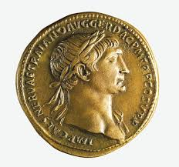
Den al César lo que es del César.
Cómic Evangelio Domingo 29 Ordinario
San Mateo 22, 15-21 Misa con Niños
https://youtu.be/lmN2brEkPp4

Slide 3
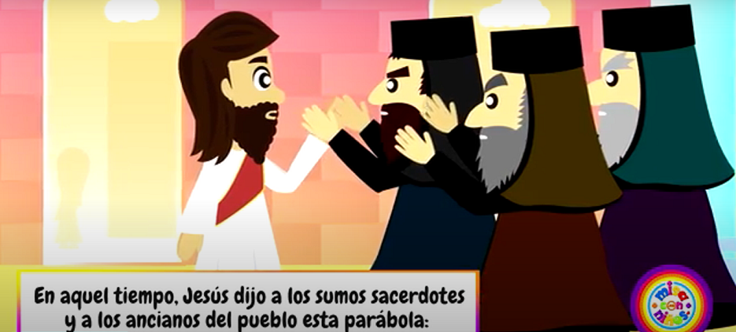
Jesús le había dicho a los sumos sacerdotes y ancianos de la religión judía que Dios les iba quitar la autoridad sobre su pueblo porque no estaban guiándolos bien. No le hacían caso a los profetas de Dios ni a Jesús mismo. Ellos estaban furiosos y querían matarlo para ellos seguir en el poder. No entendían que Jesús era Dios por sus corazones de piedra.

Slide 4
Hicieron un plan de hacerle una pregunta a Jesús, que con cualquier respuesta, quedaría mal. Pero Jesús sabía lo que estaban haciendo (Dios lo sabe todo).

Slide 5
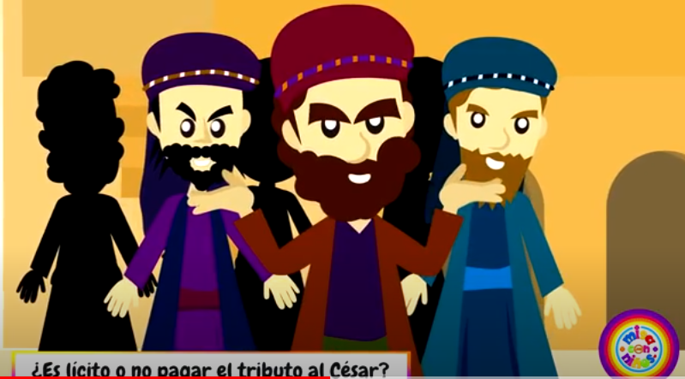
¿Qué le preguntaron a Jesús los fariseos y ancianos del Pueblo de Dios?
¿Es permitido o no pagar el impuesto al César?”

Slide 6
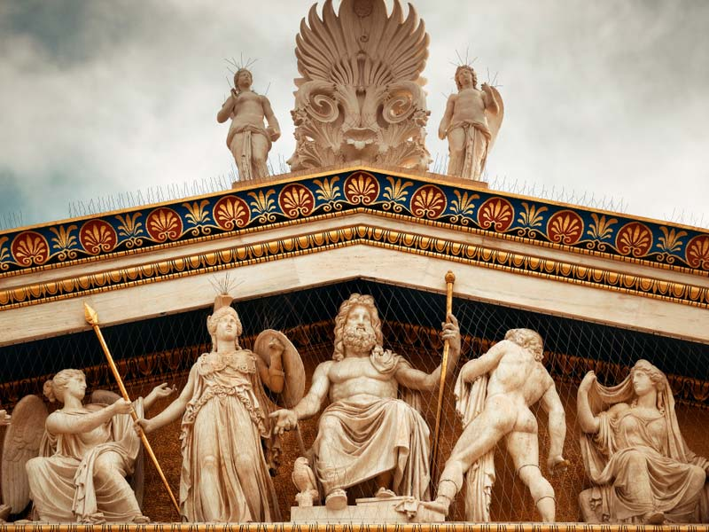
Los judíos eran oprimidos por los romanos que cobraban muchos impuestos y no querían pagarles. Además, el emperador romano, César, se creía un dios y había que adorarle.

Slide 7
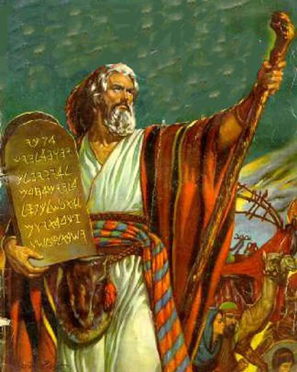
Los judíos solo creían y adoraban a Dios. Así lo pidió Dios en el 1er de los 10 mandamientos que le dio a Moisés en el Monte Sinaí.
Amarás al Señor tu Dios con todo tu corazón y con toda tu alma y con toda tu mente.

Slide 8
Si Jesús contestaba que sí deben de pagar, los judíos quedarían indignados.
Si contestaba que no deben de pagar, los romanos, ahí representados por los seguidores de Herodes, le acusarían de traición y podrían llevarlo a la cárcel y hasta matarlo.

Slide 9
¿Cómo respondió Jesús?
Pidiendo ver una moneda, preguntó de quién era la imagen representada allí.
Cuando contestaron de César, Jesús dijo, “Den, pues, al César lo que es del César, y a Dios lo que es de Dios”.

Slide 10
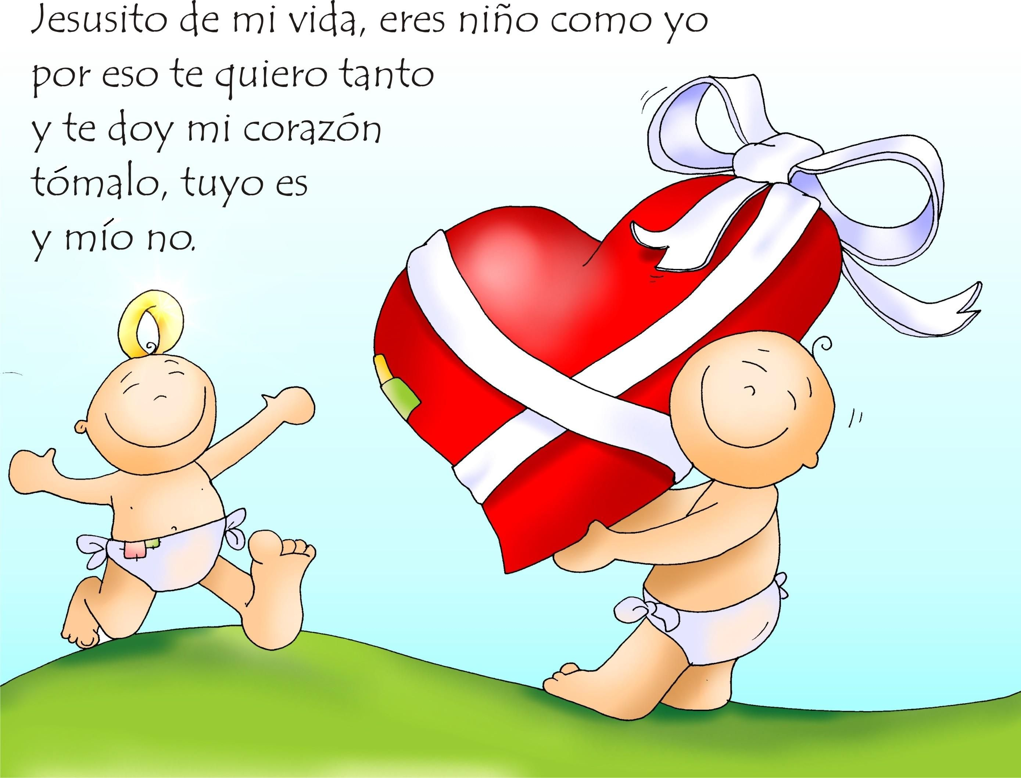
¿Qué quiere Dios de nosotros?
Dios quiere nuestro corazón,
lleno de amor
y obediente a sus mandamientos.

Slide 11
Actividad

Slide 12
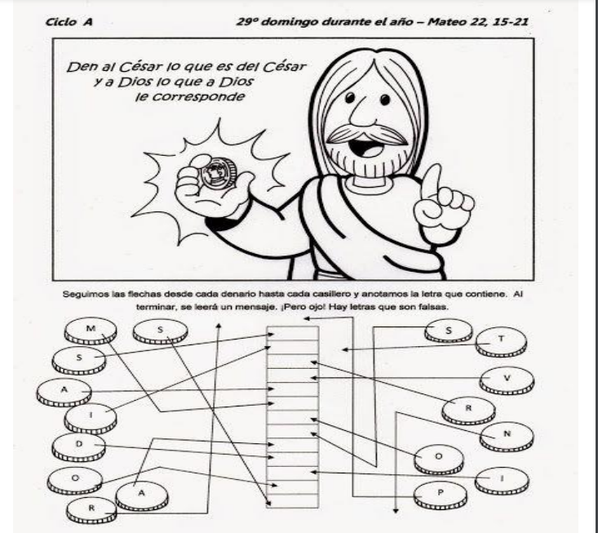
S
I
R
V
A
T
M
O
S
A
D
I
O
S

Slide 13
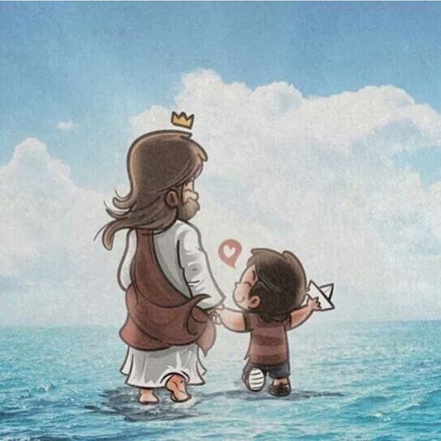
Oración Jesusito de mi vida, eres niño como yo. Por eso te quiero tanto, y te doy mi corazon.Amen. Canción: Quiero Seguir a Jesús, Dinorah Romo, https://youtu.be/8AANuzDT72E

Slide 14
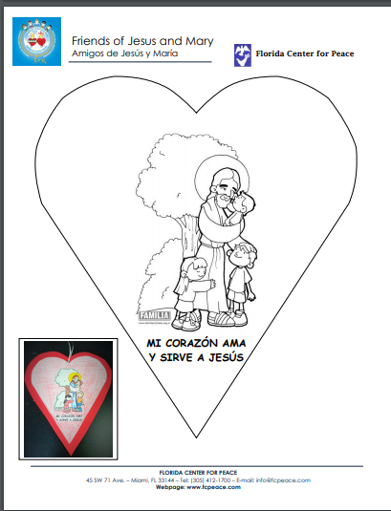
www.fcpeace.com
www.fcpeace.org

Slide 15
HISTORIA DE SANTA TERESA
DEL NINO JESUS
PARA NINOS
Maria Rios
https://youtu.be/AHNaA0pbodQ
“Jesús no mira tanto la grandeza de las obras, ni siquiera su dificultad, sino el amor con que tales obras se hacen.”
“Voy a pasar mi cielo haciendo el bien en la tierra.”
“Después de mi muerte, haré caer una lluvia de rosas.”

